Slide 1






Prayer Meeting for Persecuted Church Worldwide
2023년 8월 29일(화) pm7:30-8:30/Zoom
회의 ID 4286956103

Slide 2


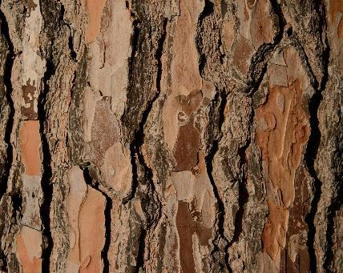

순서
찬양 5’
영상(3‘)
OPENDOORS CORE VALUE(5’)
소그룹 나눔 15’
박해 받는 교회를 위한 기도(30’)

Slide 3

OPEN DOORS CORE VALUE/핵심가치
1. 우리는 그리스도의 몸의 지체이다.
We are part of the Body of Christ.
2. 우리는 박해 받는 교회를 섬긴다.
We are Persecuted Church driven.
3. 우리는 성경의 사람이다.
We are people of the Bible.
4. 우리는 기도의 사람이다.
We are people of prayer.
5. 우리는 믿음으로 살며 사역한다.
We live and work by faith.
6. 우리는 예수 그리스도와 그의 지상명령에 헌신한다.
We are devoted to Jesus Christ and His commission.
7. 우리는 오직 하나님의 영광을 위해 사역한다.
We are motivated solely for the glory of God.

Slide 4

OPEN DOORS
CORE VALUE
  나는 오픈도어의 이 핵심가치가 제일 맘에 와 닿는다.

Slide 5



소개
오늘은 전라, 광주지역 기도용사들을 초대했습니다.
함께 박해 받는 지체들을 위해 기도하며 섬겨 가기를 원합니다.

Slide 6

박해 받는 교회를 위한 기도(30')
Prayer for Persecuted Church

Slide 7

WWL 박해순위 24위 국가/Central Africa Republic
"여호와께서 자기를 경외하는 자들에게 양식을 주시며 그의 언약을 영원히 기억하 시리로다" (시편 111:5)
오픈도어는 현장 파트너를 통해 중앙아프리카공화국의 신자들에게 박해 생존 훈련, 경제적 권한 부여 프로젝트 및 외상 치료를 지원합니다.
2013년 이후 중앙아프리카공화국(CAR)에서 계속되는 분쟁으로 수천 명의 기독교인이 집과 생계 수단을 잃었고 많은 실향민들이 계속해서 천막에서 생활하고 있습니다. 대부분의 국가는 다양한 인권 침해에 책임이 있는 무장 민병대가 점령하고 있습니다. 기독교 지도자들이 공개적으로 폭력을 비판했을 때, 위협을 받거나, 교회는 약탈당하고 불태워졌습니다. 목회자들은 특히 위험에 처해 있으며 일부는 교회 예배 중에 공격을 받기도 합니다.
한편, 이슬람에서 개종한 사람들은 가족과 지역 사회로부터 박해를 받을 위험에 처해 있습니다. 여기에는 여성에 대한 강제 결혼과 자녀를 분리시키는 것이 포함됩니다. 자녀를 모스크에 보내는 조건으로 기독교인 어머니가 기독교 모임에 참석할 수 있다는 보고가 있습니다. 많은 기독교 가정이 가난함으로 부모는 때때로 선물을 받는 대가로 딸을 시집 보내도록 유혹 받기도 하고, 일부 기독교 여성은 생존을 위해 이슬람으로 개종하는 데 동의하기도 합니다.

Slide 8
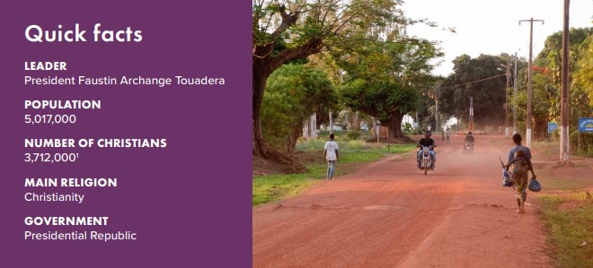
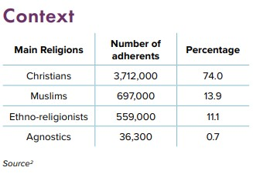
WWL 박해순위 24위 국가/ Central Africa Republic
오픈도어는 2013년부터 이슬람이 장악한 셀레카군(Séléka)의 쿠테타 이후 위기에 처한 교회를 지원해 오고 있습니다.
공격의 위험이 있는 교회 지도자들의 보호하시고, 교회가 위기에 흔들리지 아니하며, 그리스도의 증인이 될 수 있도록
기독교인들이 생계를 꾸릴 수 있도록, 사회 경제적 지원이 시기 적절하게 이뤄지게 하시고, 가족과 지역 사회에 선한 영향력을 줄 수 있도록

Slide 9

Arise Africa Campaign
아프리카여 일어나라 폭력적 박해에 맞서서
본 캠페인은 사하라 이남 아프리카의 폭력적인 기독교 박해 속에서 고통받고 있는 그리스도 안의 형제, 자매들을 기억하고 함께 연합하며 폭력적인 박해에 함께 맞서기 위한 사역입니다.
저희가 함께하지 않으면 이 곳의 교회들은 미래를 잃어버릴 수도 있습니다. 오픈도어는 앞으로 4년 동안 이 캠페인을 진행하며 전세계 교회들이 이 폭력적인 박해에 맞서 함께 일어서기를 기대합니다. 깨어 간절히 기도해주시고 지원해주시고, 현재 아프리카에서 일어나고 있는 일들에 대해서 함께 나눠주세요.
오픈도어는 극단주의 이데올로기와 만연해 있는 폭력에 맞서기 위해 캠페인활동을 하며 변화를 만들어 낼 것입니다. 그리고 향후 4년 동안 사하라 사막 이남 아프리카의 400만 명의 기독교인들을 접촉하고 이들에게 영적, 물질적, 그리고 정신적 지원을 제공할 계획입니다.
하나님께서 돕고 계십니다. 여러분도 아프리카의 폭력적인 기독교 박해에 함께 맞서 주세요.

Slide 10

Arise Africa Campaign
“Warm Launch” 따뜻한 시작
목적: Arise Africa 캠페인의 첫해는 이해 관계자와 청중을 "따뜻하게"하는 것이며 "따뜻한 시작"은 이것의 일부입니다. 이 행사는 내년 글로벌 출범를 앞두고 아프리카의 기존 파트너와 (잠재적) 미래 파트너를 위한 것입니다. 이는 향후 Arise Africa 캠페인의 중요한 구성 요소를 제공할 독특한 이벤트입니다.
언제: 2023년 9월1일(금)-3일(일) 서아프리카 토고의 수도 로메
누가: 법률, 언론, 정치계 대표는 물론 학생과 교회 지도자들, 오픈도어 개발 책임자들
내용: 이 행사는 참가자들이 종교 또는 신앙의 자유 영역에서 일반적으로, 특히 기독교 박해를 완화하는 데 있어 자신이 할 수 있는 역할에 대해 생각하도록 돕기 위해 고안되었습니다. 특히 그들은 사헬 지역의 기독교인들이 직면하고 있는 어려움과 이것이 종교와 신앙의 자유(FORB)에 어떤 영향을 미치는지에 대해 듣게 될 것입니다. 그런 다음 이러한 문제를 해결할 수 있는 기존의 채널을 논의하게 됩니다. 참가자들은 또한 향후 Arise Africa 캠페인의 토대를 마련할 선언문 작성에 협력하게 됩니다.
참여: 우리는 기도에 여러분의 참여가 절실히 필요합니다. 행사를 조직하는 팀은 물론 강연과 발표를 준비하는 사람들을 주님께서 인도하시고 이끌어 주시기를 간구하는 데 동참해 주십시오. 모든 부대 시설 준비와 여행하는 사람들의 보호를 위해 기도해 주십시오.

Slide 11

Day 1. 사하라 이남 아프리카의 교회를 위해 기도합니다.
Pray for the Church in Sub-Saharan Africa.
사하라 이남 아프리카 교회의 생존을 위해 기도합니다. 기독교인들이 예수님을 굳게 붙잡을 수 있도록 도와주세요.
사헬 지역 성도들을 위해 기도합니다. 폭력과 살인으로 인해 생긴 트라우마를 치료해 주시고, 이들의 마음을 위로하여 주옵소서.
박해가 심해지는 가운데에서도 그리스도인들이 하나님의 영광을 구할 때에 지혜와 믿음과 피할 길을 주시기를 간절히 기도합니다.
우리가 사방으로 욱여쌈을 당하여도 싸이지 아니하며 답답한 일을 당하여도 낙심하지 아니하며 박해를 받아도 버린 바 되지 아니하며 거꾸러뜨림을 당하여도 망하지 아니하고 (고후 4:8-9)

Slide 12

Day 2. 사하라 이남 아프리카의 지도자를 위해 기도합니다.
Pray for the leaders of sub-Saharan Africa.
사하라 이남 아프리카의 혼란 속에서 안정을 찾을 수 있도록 기도해 주세요. 특별히 정치 지도자들이 부족, 종교, 성별에 관계없이 모든 사람들이 평화롭게 살 수 있는 안전한 국가를 만들 수 있도록 기도해 주세요.
현명한 지도자들이 경제 위기 가운데서도 국가를 안정적으로 이끌 수 있도록 기도해 주세요.
박해를 받은 교회 지도자들을 위해 기도해 주세요. 새 힘을 회복시켜 주시고, 다시 교회를 인도할 수 있도록 영적으로 잘 준비시켜 주시도록 기도해 주세요.
임금들과 높은 지위에 있는 모든 사람들을 위하여 하라 이는 우리가 모든 경건과 단정함으로 고요하고 평안한 생활을 하려 함이라
(딤전2:2)

Slide 13
아프리카의 청소년
Youth in Africa
2030년까지 그들은 전 세계 청소년의 42%를 차지할 것으로 예상됩니다.니제르는 평균 연령이 14.8세로 아프리카에서 가장 젊은 나라입니다. 이는 세계에서 가장 높은 출산율(2018년 여성 1인당 평균 7.2명의 자녀)을 기록하고 있다는 사실과 관련이 있습니다.
콩고민주공화국의 평균 연령은 19.5세로 대륙에서 가장 높습니다. 국제노동기구(ILO, International Labour Organization) 는 아프리카의 청년 실업률이 "상대적으로 낮다"고 밝혔습니다. 왜냐하면 젊은이들은 실제로 생존을 위해 일터로 내 몰리고 있기 때문입니다. 하지만 그들은 열악한 근무 환경과 빈약한 고용 환경으로 인해 어려움을 겪는 경우가 많이 있습니다. 이는 젊은 남성보다 젊은 여성에게 더 심각한 상태입니다.
그렇긴 하지만, 아프리카는 세계에서 가장 빠르게 성장하는 경제의 중심지이며, 이 젊은이들은 탄력 있고 창의적이며 기업가적입니다. 10명의 젊은 아프리카 기업가로부터 영감을 얻을 수도 있습니다. 젊은이들이 폭력의 악순환에 빠지는 이유에는 배제와 소외(정책 개발과 정치 과정에서 '목소리 없음'), 기회 부족, 국가에 대한 불만 등이 있습니다.
2017년 유엔개발계획(UNDP, United Nations Development Programme) 보고서에 따르면 응답자의 71%가 정부군에 의해 사랑하는 사람이 살해되거나 체포된 후 폭력적인 극단주의 단체에 합류한 것으로 나타났습니다. Ayuba와 같은 젊은이들을 위한 트라우마 센터와 같은 사역의 중요성을 보여줍니다!
우리는 이미 아프리카가 인구의 60% 이상이 25세 미만이며, 세계에서 가장 젊은 대륙이라는 사실을 알고 있습니다.
하지만 아프리카의 청소년들에 대해 더 알아야 할 부분은 어떤 것이 있을까요?

Slide 14

Day 3. 사하라 사막 이남 지역의 젊은이들을 위해 기도해 주세요.
아프리카 인구의 60% 이상이 25세 미만입니다. 교회는 젊고 역동적이며 성장하고 있습니다. 그러나 사하라 이남 아프리카에서는 폭력적인 박해로 젊은이들의 삶이 황폐화되고 있습니다.
하나님! 사하라 사막 이남 아프리카의 젊은 그리스도인들을 보호하여 주세요.
하나님! 젊은 성도들에게 힘과 은혜를 주셔서, 극심한 핍박에도 불구하고 예수님을 계속 따르게 해 주세요.
트라우마 치료, 영적 도움, 기술 및 고용 훈련을 통해 올해 나이지리아에서 42,000명의 젊은 기독교인을 지원하고자 하는 Open Doors의 사역을 사용하여 주세요.
대대로 주께서 행하시는 일을 크게 찬양하며 주의 능한 일을 선포하리로다. (시145:4)

Slide 15

Day 4. 사하라 사막 이남 지역의 슬픔에 잠긴 사람들을 위해 기도해 주세요.
“여호와는 마음이 상한 자를 가까이 하시고 충심으로 통회하는 자를 구원하시는도다.” - 시편 34:18
슬픔과 상실감에 사로잡혀 절망속에 있는 가족들을 위해 기도해 주세요.
주님께서 개입하여 치명적인 공격을 중단시키고 반군들의 마음이 증오에서 사랑으로 바뀌도록 기도해 주세요.
긴급한 도움이 필요한 유가족들에게 오픈도어의 실질적인 지원과 돌봄의 손길이 이어지도록 기도해 주세요.

Slide 16
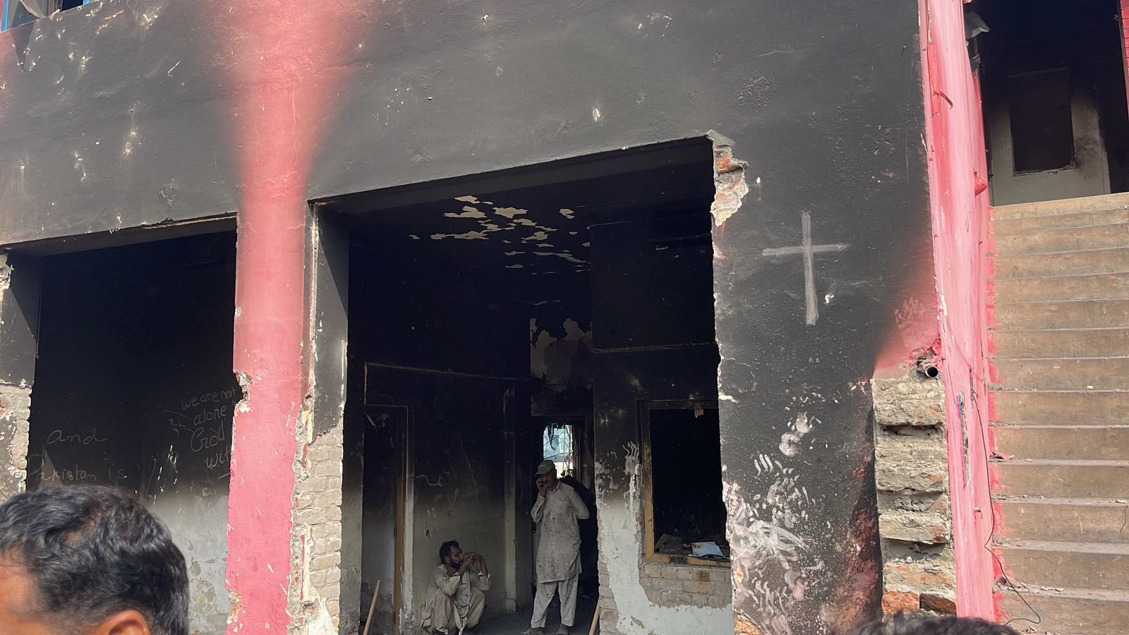
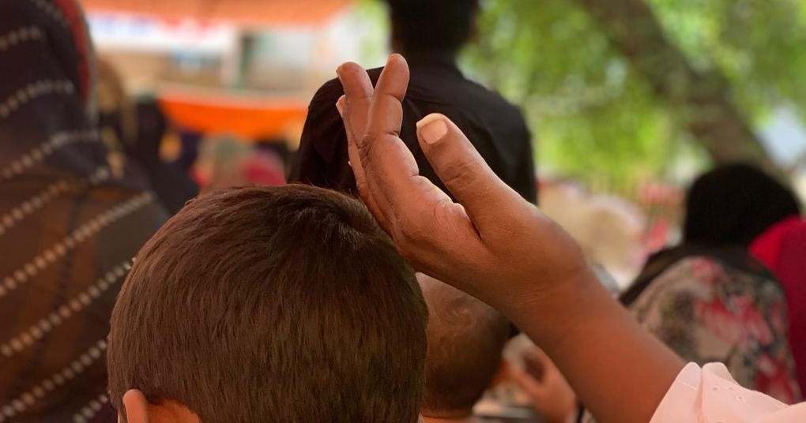
#파키스탄:
교회 방화로 인한 길거리예배
8월 20일, Jaranwala의 기독교인들은 주일 예배를 위해 파손된 몇몇 교회 밖에 모였습니다. 그들은 의자에 앉는 대신 그을린 벽 옆에 서 있어야 했습니다. 참석자 중 상당수는 집이 불타고 파괴되었습니다. 기독교 공동체 지도자인 Akmal Bhatti에 따르면 교구의 주교가 예배 중 하나에 참석했는데, 이로 인해 수백 명의 사람들이 예배에 모였다고 합니다.
불과 며칠 전, 두 명의 기독교인이 꾸란을 모독했다는 혐의로 분노한 무슬림 폭도들이 거리로 나섰을 때, 이 사람들은 모든 것을 버리고 목숨을 걸고 도망쳐야 했습니다. “우리 집은 지금 잿더미예요. 폭도들이 그토록 분노했다면 왜 집을 불태우고 우리 물건을 훔쳤을까요? 성경을 불태우는 것은 신성모독이 아닌가?” 피해를 입은 한 신자가 알자지라 기자에게 말했다.
지난 주의 사건에 대하여 정부는 피해를 입은 각 가구에 대해 200만 루피(3천2백만원 상당)의 보상안을 승인했습니다.

Slide 17
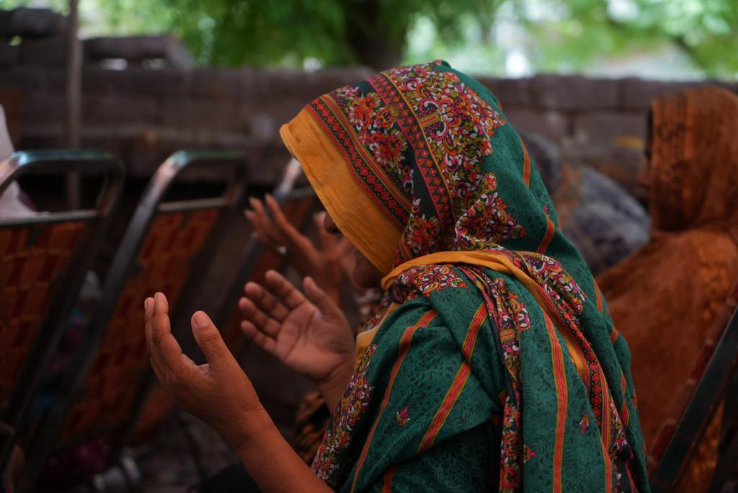
기도제목
모든 소지품, 중요한 서류, 귀중품을 잃어버린 사람들을 위해 기도해 주십시오. 그들이 삶을 재건하기 시작할 때, 그들의 모든 발걸음에 하나님의 은혜와 은총이 있기를 기도합니다.
이 사건으로 인해 정신적 충격을 받을 수 있는 신자들, 특히 새 그리스도인과 어린 아이들이 필요한 도움을 받을 수 있고 하루하루 그들의 삶에서 하나님의 임재의 따뜻함을 경험할 수 있도록 기도해 주십시오.
책, 가방, 문구류를 잃어버린 어린이들을 위해 하나님께서 그들을 돌보시고 이번 사건이 그들의 교육에 방해가 되지 않도록 기도해 주십시오.
이 어려운 시기를 헤쳐 나가는 교회 지도자들을 위해 기도해 주십시오. 그들은 열심히 사역했지만 집과 또한 모든 것을 잃었습니다. 그러나 어떤 상황에서도 예수님을 붙잡고 피해를 입은 다른 사람들도 이끌 수 있는 힘을 갖게 되도록 기도해 주십시오. 지역사회의 신자들에게 격려의 원천이 되기를 바랍니다.
사건을 조사하고 법적 절차를 시작하는 경찰, 정부 관리, 판사를 위해 기도해 주십시오. 그들이 거짓과 진실을 구별하고 공정하게 일할 수 있는 지혜를 갖게 하소서.
이러한 혼란 속에서도 이 사건으로 인해 한 사람의 생명도 잃지 않았음을 인해 감사를 드립니다. 하나님께서 이 나라에서 행하신 모든 일과 행하고 계신 모든 일로 인해, 그리고 반대와 박해에도 불구하고 여전히 믿음을 붙잡고 있는 모든 믿는 이들을 인해 찬양을 드립니다.

Slide 18

박해현장: #북한의 기독교 박해 중단과 지하교회 성도들을 위해 기도합니다.
강제 북송의 위기에 처한 탈북자들을 위해 기도합니다. 중국 내 탈북자 구금시설이 확장되었고, 최대 2천여 명의 탈북자가 수감되어 강제 송환의 위기에 처해 있다고 관련 기관들은 추정하고 있습니다.
북한의 국경 봉쇄가 풀리면 이들에 대한 강제송환이 재개될 것으로 우려됩니다. 또한 중국은 중국 내 탈북 여성들의 신원을 상당부분 확보하고 있는 것으로 보이는데, 현재는 관리에 중점을 두고 있지만 경우에 따라 언제라도 북송될 수 있어 탈북 여성들은 두려움에 떨고 있습니다.
특별히 중국 내 탈북자들 중 신앙을 받아 들인 경우, 북송되어 이 사실이 발각되면 정치범에 준하는 처벌을 받을 수 있어 우리의 특별한 관심과 기도가 요청됩니다. 탈북민 강제 송환이 하루 속히 중단되고 붙잡혀 있는 탈북자들에게 살 길이 열릴 수 있도록 기도합시다. 특별히 신앙을 가진 탈북자들의 안전을 위해 기도합시다.
​하나님, 김정욱(2013), 김국기(2014), 최춘길(2014)선교사와 탈북민 출신 김원호(2016), 함진우(2016), 고현철(2016)씨, 그리고 조선족 사역자들은 여전히 북한에 억류되어 있습니다.
북한의 지하교회에서 예배를 드리다가 체포된 성도들을 주께서 보호해 주시고, 당의 탄압과 형벌의 두려움도 끊을 수 없는 주의 사랑이 북한에 널리 전파되게 하옵소서. 혹독한 감시 속에서도 신앙의 뿌리를 잃지 않고, 그 자손에게도 고난의 길을 권하며 하나님의 법도를 기억하고 행하는 지하교인을 통해 이 땅의 소망을 보게 됩니다.
​서로를 감시하고 고발하며 신뢰가 사라진 사회 속에서 인간성을 상실해 가는 북한 주민을 불쌍히 여기사 주의 은혜로 복음을 들려주시고, 원래의 존귀한 생명을 회복케 하소서. 지금도 숨죽여 예배하는 성도들의 기도에 이 땅의 우상 숭배와 독재 정권이 속히 무너져, 자유롭게 주님을 찬양하며 북한과 열방에 복음을 전하는 그날이 오게 하옵소서.

Slide 19




박해 받는 교회를 위한 기도가 이 땅에 요원의 불길처럼 뜨겁게 일어나기를 기도합니다.
오픈도어
IDOP를 위하여
Arise Africa - Standing Up To Violent Persecution
오픈도어 1,300여 명의 사역자들이 브라더 앤드류의 길을 따라 믿음과 용기를 잃지 않고, 겸손하게 박해 받는 교회를 잘 섬길 수 있게 하옵소서!
황자경, 문민환, 김하영, 박인영 간사를 축복하시고, 오픈도어의 소명을 따라 헌신하도록
예수의 제자의 길을 끝까지 걸어가게 하옵소서!
모든 참가자들이 주님의 마음을 품고, 박해 받는 교회를 향한 주님의 긍휼한 마음을 깨달아 우리의 사명을 일깨우는 은혜가 있게 하옵소서!
세우신 강사들을 통하여 아버지의 뜻이 잘 전달되게 하옵소서!
오픈도어와 함께 마음을 합하여 기도할 용사들을 붙여 주옵소서!
아프리카에는 세계 어느 곳보다 많은 기독교인이 있습니다. 그러나 가장 최근의 Open Doors 조사에 따르면 2022년에 신앙 때문에 살해된 기독교인의 최소 95%가 사하라 사막 이남 아프리카에서 살해된 것으로 추정됩니다. 그 중 대다수는 나이지리아에 있습니다.
사하라 사막 이남 아프리카 전역에서 기독교인에 대한 폭력은 상상조차 할 수 없습니다. 그러나 세상은 주목하지 않고 있습니다. 설상가상으로 이 땅의 기독교인들은 눈치조차 채지 못하고 있습니다.

Slide 20
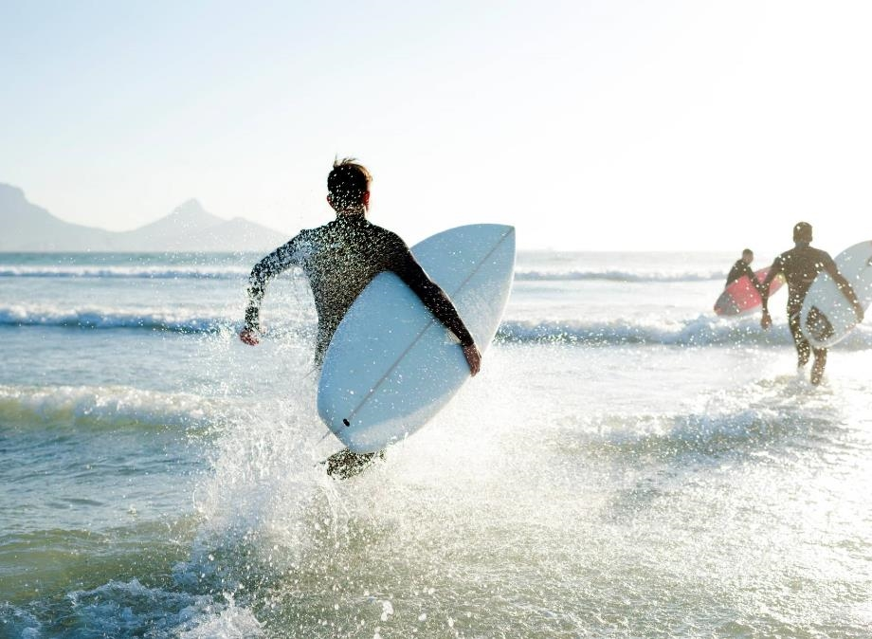
감사합니다
김경복선교사
odsk@opendoors.or.kr
http://opendoors.or.kr

